Slide 1
Khóa đào tạo Lập trình Web sử dụng PHP

Slide 2
Content
HTML

Slide 3
1. HTML
HTML: Hypertext markup Language
Including
<html></html> : Mô tả thẻ HTML
<head></head>: Thông tin HTML (title, meta)
Bên trong <head> : CSS markup, metadata information
<title></title>: Title for HTML document
<body></body>: Nội dung
Trước </body>: Thêm javascript/Jquery thay vì ở <head> sẽ làm code chạy nhanh hơn.

Slide 4
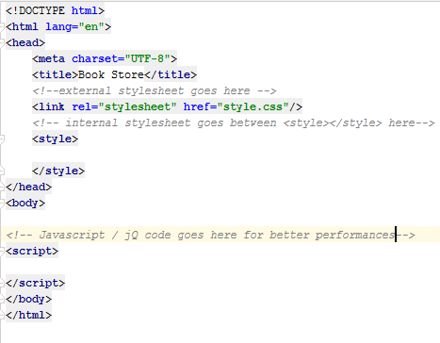
Cấu trúc tiêu chuẩn
Notes:
//explanation

Slide 5
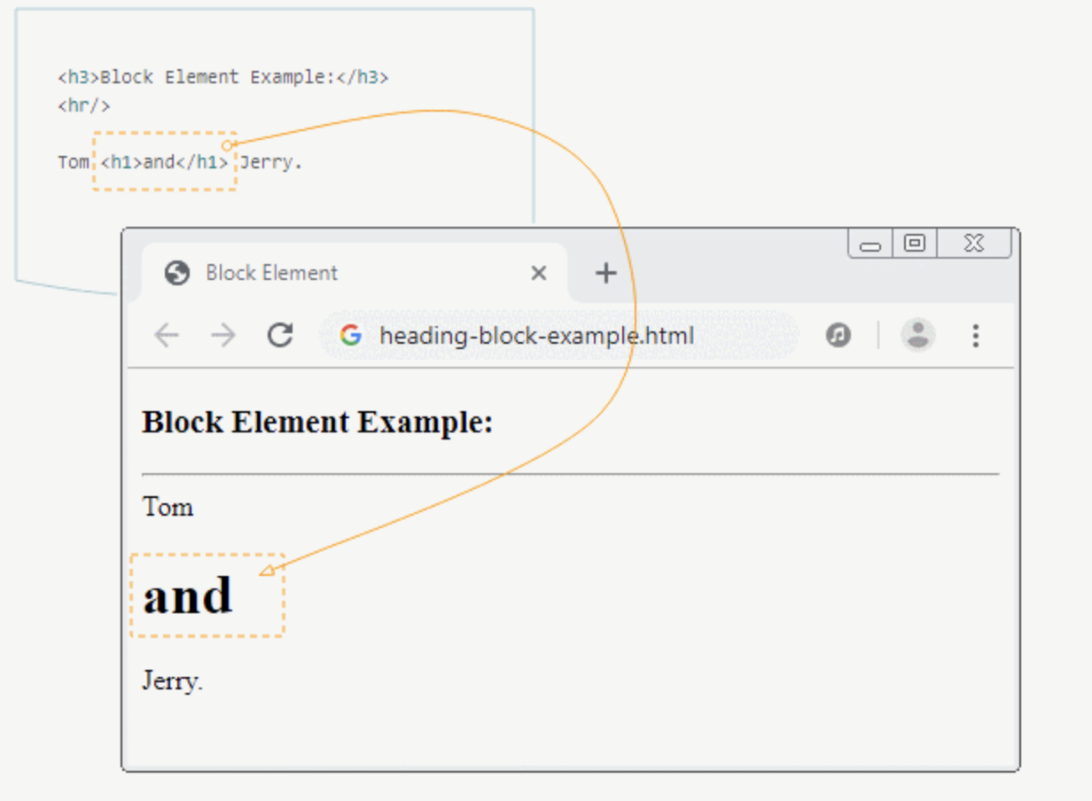
Block element
Các Block-level element (phần tử khối) khi hiển thị trên trình duyệt chúng sẽ tự động thêm các ngắt dòng (line break) vào phía trước và phía sau nó.

Slide 6
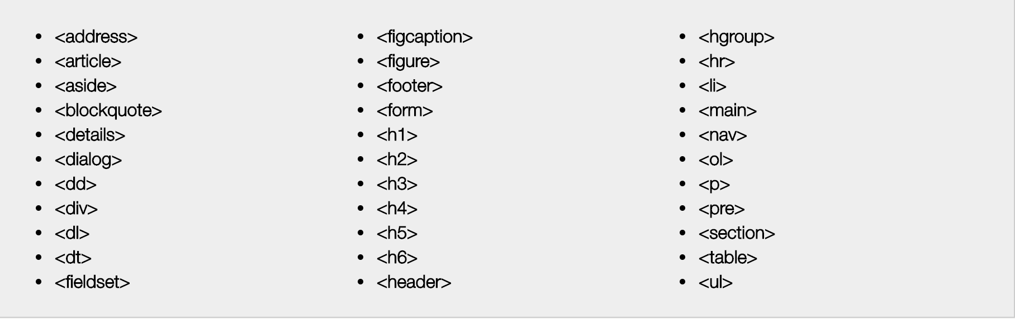
Một số các block-element thông dụng

Slide 7
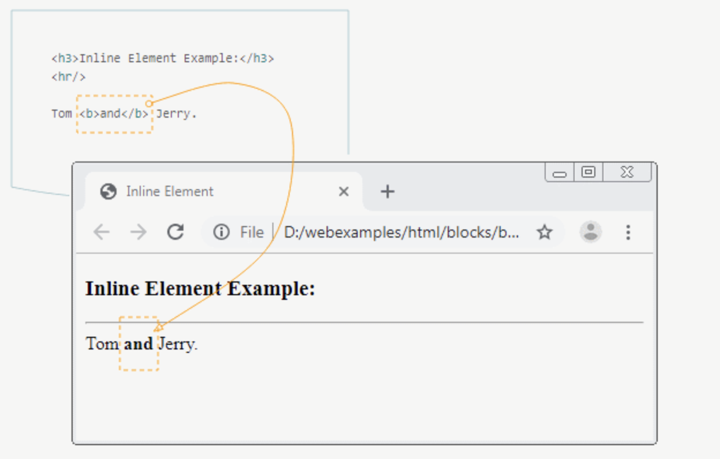
Inline element
Các Inline element (phần tử nội tuyến) thường xuất hiện trong một đoạn văn (sentence), khi hiển thị trên trình duyệt nó không tự động thêm các ngắt dòng (line break) vào phía trước và phía sau của nó.

Slide 8
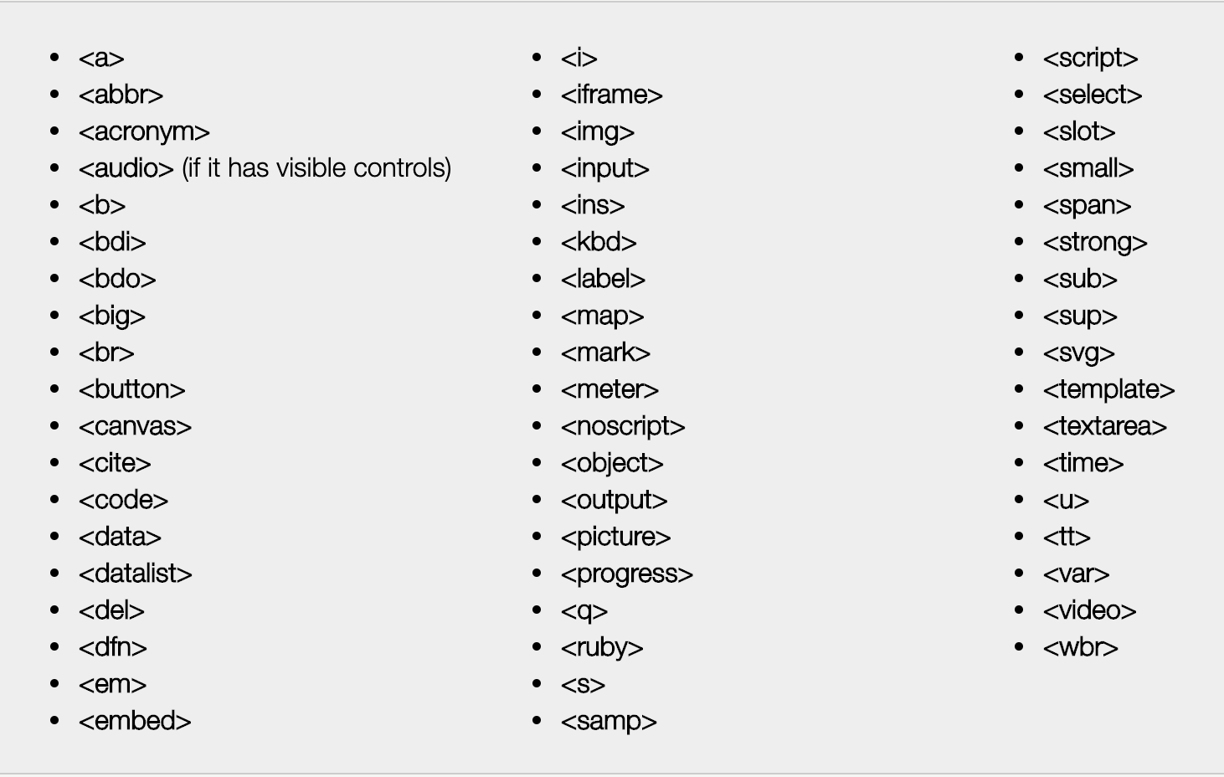
Ví dụ

Slide 9
Một số tag thông dụng
<h1> - <h6>
<p>, <br/>
<a>
<div>

Slide 10
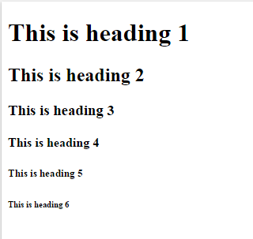
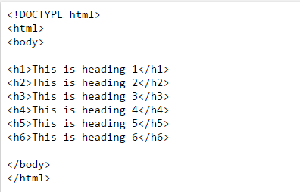
Heading <h1>-<h6>
Đánh dấu thành phần heading của trang
Mức độ quan trọng h1-h2-h3-h4-h5-h6
Notes:
Heading can include own style, class, id...

Slide 11
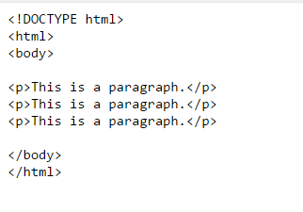
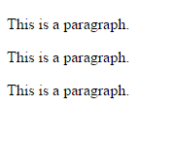


Paragraph <p> line-break <br/>
<p>: Dùng để viết nội dung của trang
<br />: Ngắt dòng
Notes:
Multiple spaces is ignored when browsing in <p> tag in browser. Eg: <p>This paragraphcontains a lot of spaces in the source code, but the browser ignores it.</p> produces:
➔ This paragraph contains a lot of lines in the source code, but the browser ignores it.
To add more spaces, using &nbsp; inside paragraph. Eg: <p>This paragraphcontains &nbsp;&nbsp;&nbsp; a lot of spaces in the source code, but the browser ignores it.</p>
➔ This paragraph contains a lot of spaces in the source code, but the browser ignores it.

Slide 12

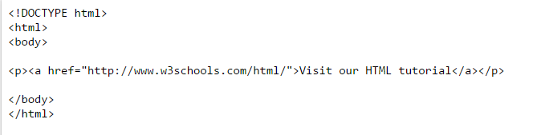

Link <a>
Dùng để tạo 1 hyperlink dẫn sang trang khác
Output:

Slide 13
Image link
Ảnh là link: Click vào ảnh thì ra 1 trang mới
Cú pháp:
<a><img></img></a>
<a href="../html-link.htm"><img src="flower.jpg" width="82" height="86" title="White flower" alt="Flower"></a>

Slide 14
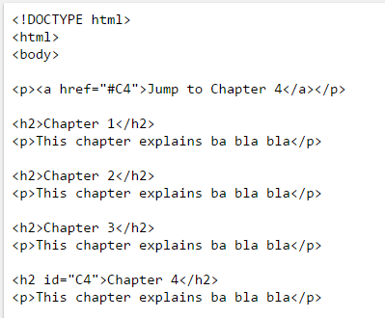
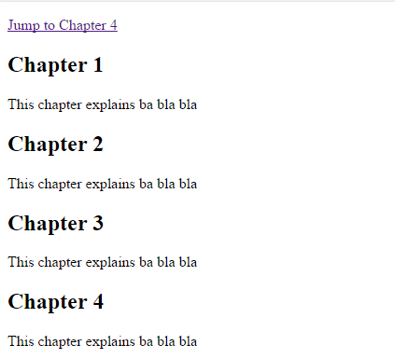
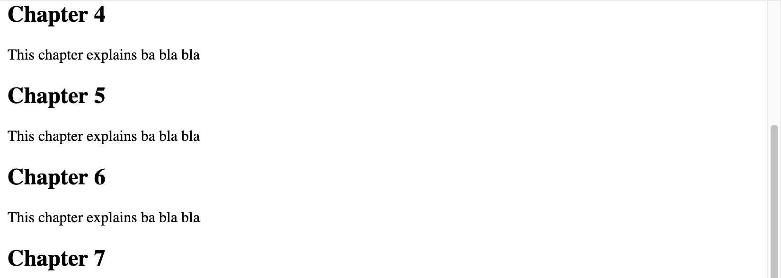
Link bookmark <a href=“#__”>
Ấn vào link để đi đến phần mong muốn, using id as href

Slide 15

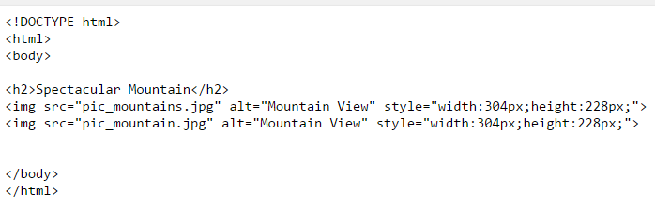
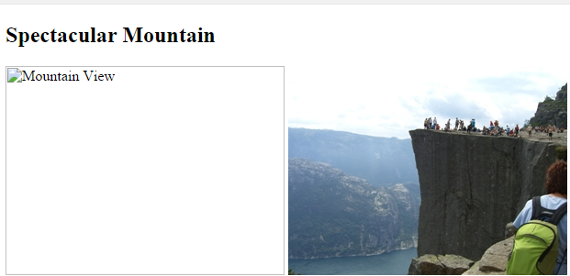
Image
Dùng để hiển thị ảnh
Alt: Nếu ảnh không hiển thị, chữ trong “alt” sẽ hiển thị thay thế, bắt buôc có để SEO trang
Notes:
Alt: stands for alternative text, display when image cannot loaded due to
Slow internet connection
Wrong image location src
Fixed size: using width and height attributes in <img>

Slide 16
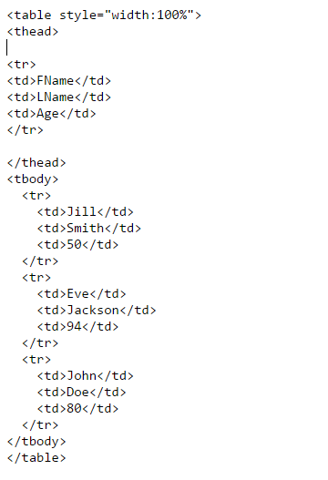
Bảng <table>
Dùng để kẻ bảng
Table cell
Sử dụng <thead> & <tbody> to chia nội dung giữa header và content
Table row
Notes:
<tr> : table row
<th>: table heading
<td>: table detail (table cell)

Slide 17
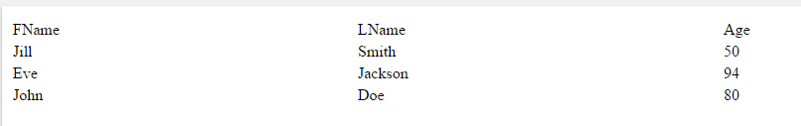
Table

Slide 18
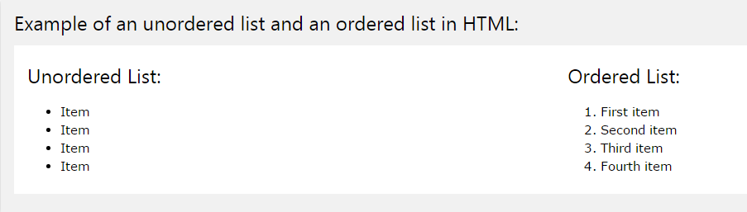
List
Dùng để hiển thị danh sách các item trên trang
Có 2 dạng: unordered list và ordered list.
Đươc dung nhiều trong ứng dung tạo navbar
<ul> <li> Item </li> <li> Item </li> <li> Item </li> <li> Item </li> </ul> | <ol> <li>First item</li> <li>Second item </li> <li> Third item </li> <li> Fourth item </li> </ol>
Notes:
List can be nested, <ul>(1)<li><ul>(2)</ul></li></ul>
Useful for creating navigation bar with multiple item
Sidebar
Image album

Slide 19
Container <div>
Thường dùng như là “container” của HTML elements, bao gồm id và class
Class | Id
Có thể lặp, i.e: same class name for multiple <div> elements | Duy nhất, i.e: We dont have 2 divs with same id
Dùng để format nhiều element cùng sử dung chung style | Đặt các phần lớn trong trang như header, sidebar <div id=“header”>, <div id=“sidebar”>
A <div> có thể bao gồm nhiều class vd như <div class=“btn btn-warning active”>...</div> A <div> có thể có cả id và class <div id=“sidebar” class=“item”>...</div>

Slide 20
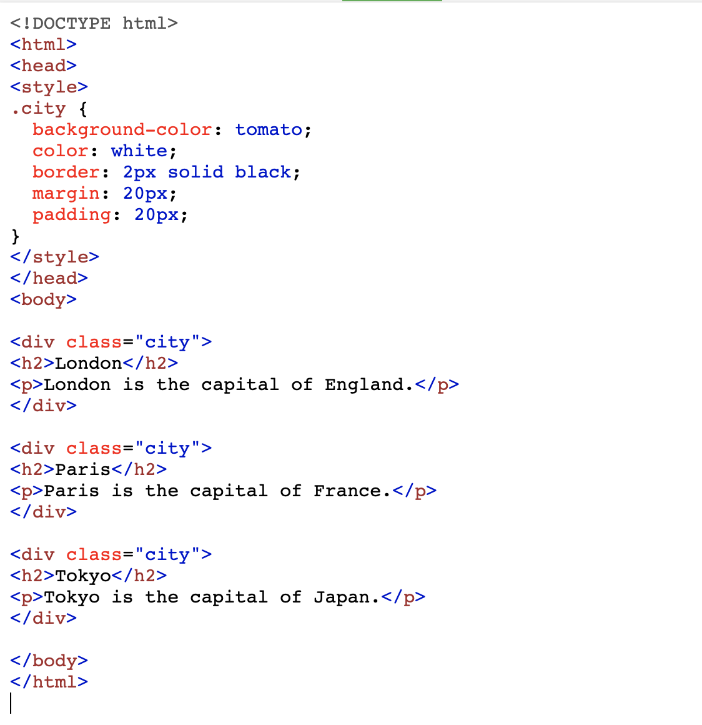
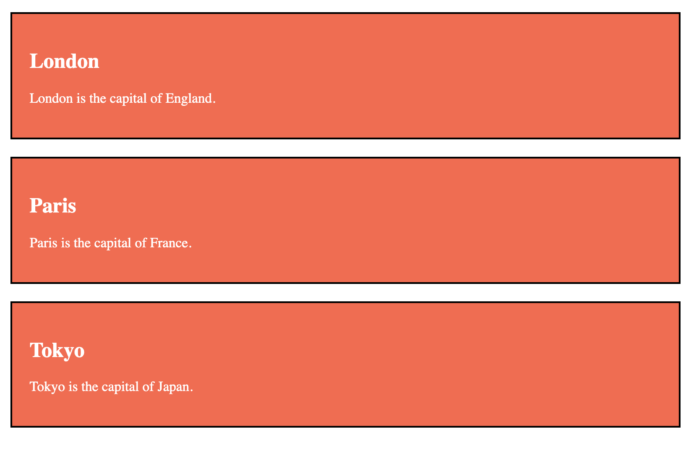
<div class = “___” ></div>

Slide 21
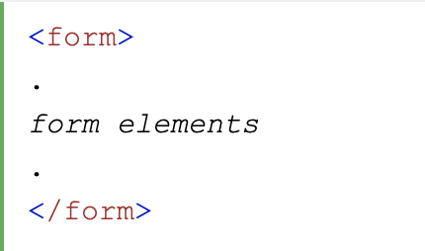
HTML form
Dùng để bắt dữ liêu nhập vào của người dùng
Bắt đầu bằng thẻ <form>
Thẻ <form> luôn được đi kèm với các thẻ khác như <input>, <select>, v.v.

Slide 22





Input | Code | Presentation
Text | <input type=“text” />
Password | <input type=“password” />
Submit button (ấn Enter để gửi form) | <input type=“submit” />
Radio ( Chọn 1, cần có cùng giá trị name) | <input type=“radio” name=“__”/>
Checkbox (Có thể chọn nhiều, cần có cùng giá trị name) | <input type=“checkbox” name=“___” />
Button (dùng để xử lí với code JS, ấn Enter không gửi form) | <input type=“button” />
Dropdown list | <select> <option></option> </select>

Slide 23
HTML5 new elements
<!DOCTYPE>
Javascript validation attributes
Những tag mới

Slide 24
So sánh HTML5 và HTML 4.01
HTML4/XHTML
HTML 4.01 Strict
HTML 4.01 Transitional
HTML 4.01 Frameset
XHTML 1.0 Strict
XHTML 1.0 Transitional
XHTML 1.0 Frameset
XHTML 1.1
<!DOCTYPE HTML PUBLIC "-//W3C//DTD HTML 4.01 Transitional//EN" "http://www.w3.org/TR/html4/loose.dtd">
HTML5
<!DOCTYPE html>

Slide 25
Character sets trong HTML5
HTML4
<meta http-equiv="Content-Type" content="text/html; charset=utf-8">
HTML5
<meta charset=utf-8>

Slide 26
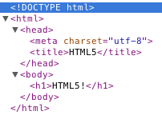
So sánh markup HTML5
HTML5
<!DOCTYPE html>
<meta charset=utf-8>
<title>HTML5</title>
<h1>HTML5!</h1>
DOM
70 characters!

Slide 27
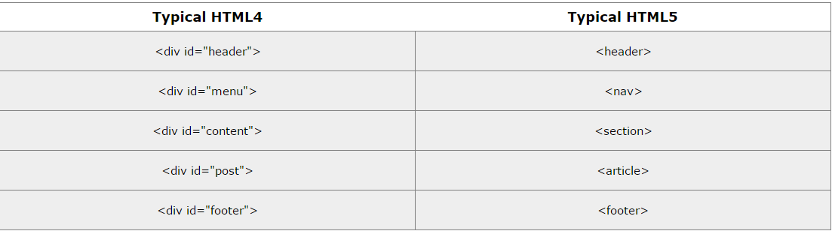
Từ HTML 4 sang 5
HTML5 thêm một số các tags semantic, than thiện với browser hơn

Slide 28
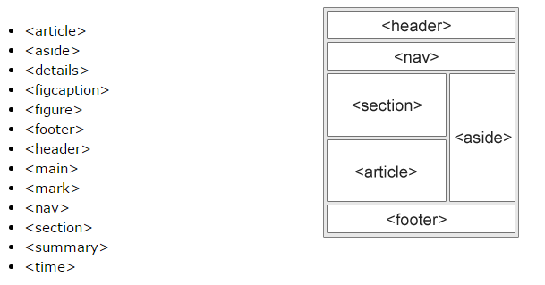
Tag semantic
Notes:
<Section> : define a section of a page, including heading and content
<header> : define header of the page, used for introductory content
<footer> : define footer of the page, a footer typically contains the author of the document, copyright information, links to terms of use, contact information, etc.
<nav>: element defines a set of navigation links.
<aside>: Sidebar
<figure>: Visual explaination of image, <figcaption>: Figure caption
... More at w3schools.com

Slide 29
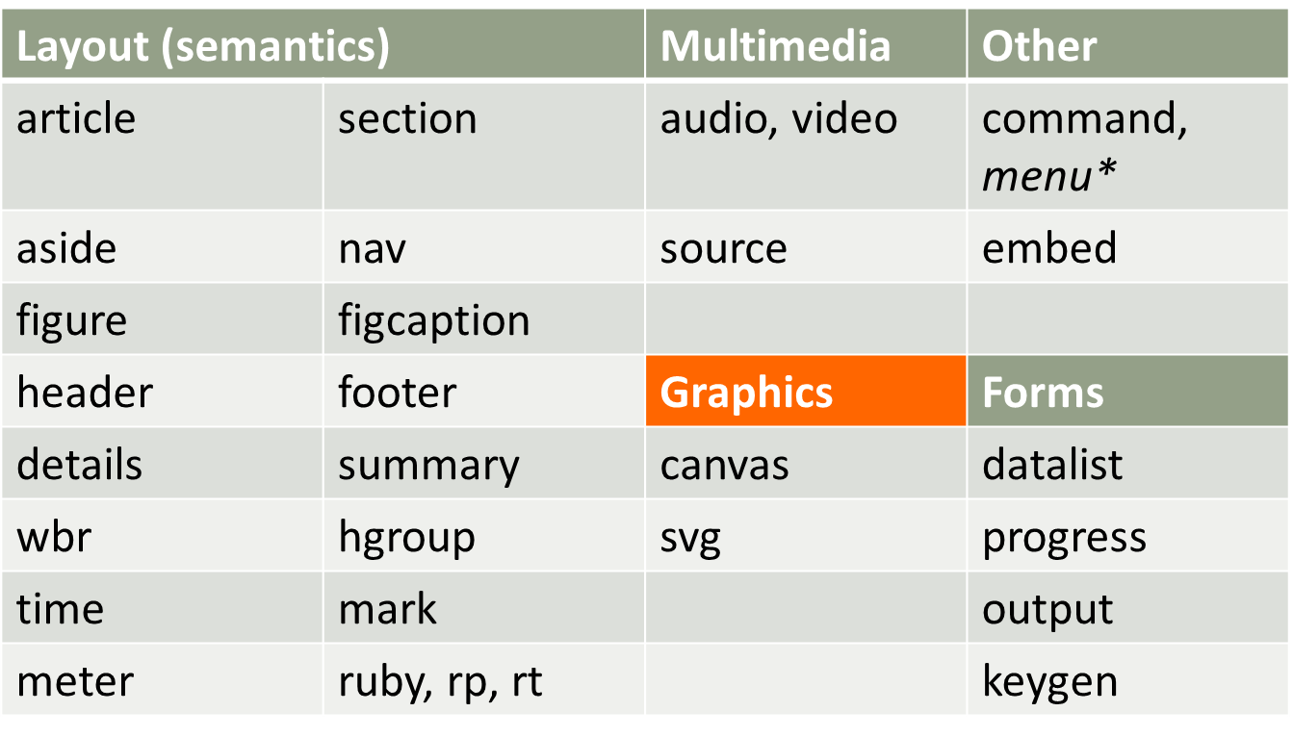
Các thẻ mới

Slide 30

HTML5 Forms
Những chức năng mới:
Một số validation cơ bản không cần Javascript
Thêm Date và color picker
Tìm kiếm, email, web

Slide 31
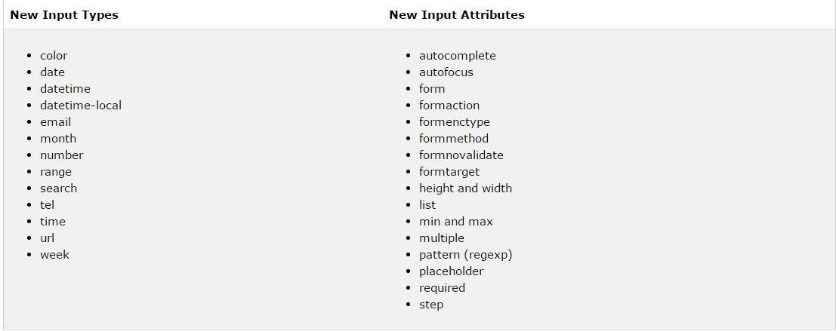
Một số thẻ input mới trong HTML5

Slide 32
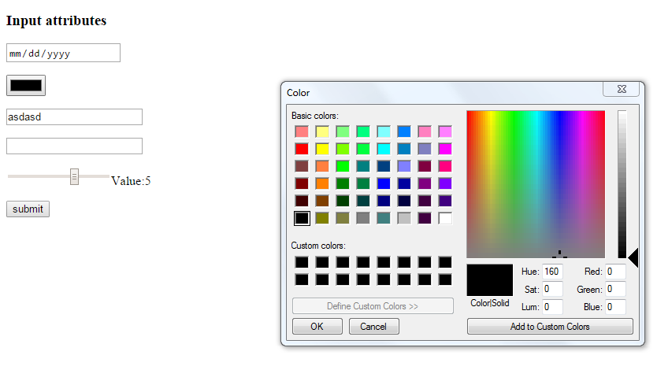
Date và datepicker HTML5
HTML5 có sử dung thêm <input type=“date” />, giúp người dung chọn ngày một cách nhanh chóng

Slide 33
Validation required trong HTML5
HTML4
<form>
<input name="email" type="text">
(?:[a-z0-9!#$%&'*+/=?^_`{|}~-]+(?:\.[a-z0-9!#$%&'*+/=?^_`{|}~-]+)*|"(?:[\x01-\x08\x0b\x0c\x0e-\x1f\x21\x23-\x5b\x5d-\x7f]|\\[\x01-\x09\x0b\x0c\x0e-\x7f])*")@(?:(?:[a-z0-9](?:[a-z0-9-]*[a-z0-9])?\.)+[a-z0-9](?:[a-z0-9-]*[a-z0-9])?|\[(?:(?:25[0-5]|2[0-4][0-9]|[01]?[0-9][0-9]?)\.){3}(?:25[0-5]|2[0-4][0-9]|[01]?[0-9][0-9]?|[a-z0-9-]*[a-z0-9]:(?:[\x01-\x08\x0b\x0c\x0e-\x1f\x21-\x5a\x53-\x7f]|\\[\x01-\x09\x0b\x0c\x0e-\x7f])+)\])
js validation
HTML5
<input type=email required>

Slide 34
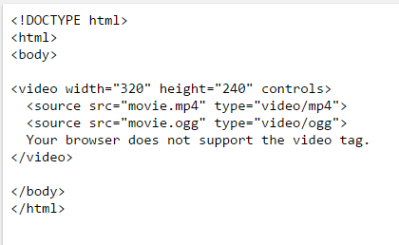
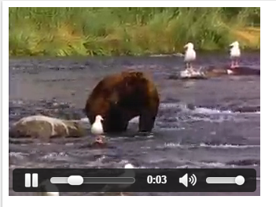
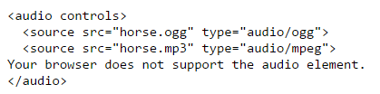

Video và audio
HTML5 còn hỗ trợ thêm 2 thẻ được sử dung nhiều, đó là audio và video, giúp bật file mp4 / mp3 trực tiếp trên trình duyệt mà không cần phải cài đặt

Slide 35
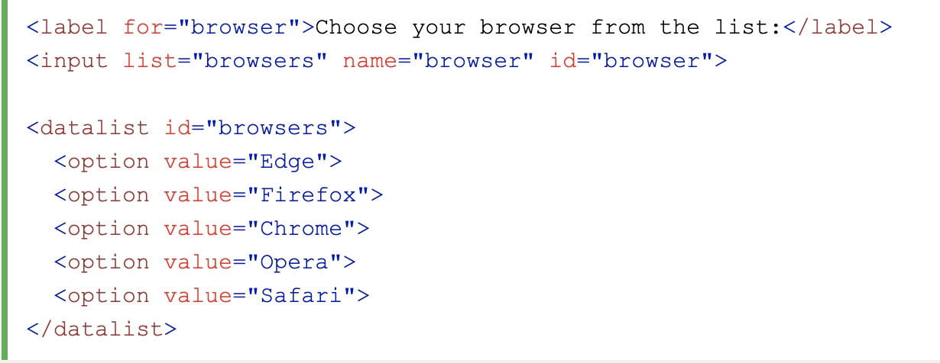
Datalist > option
list trong input = id trong datalist
Đánh đến đâu gợi ý đến đó

Slide 36
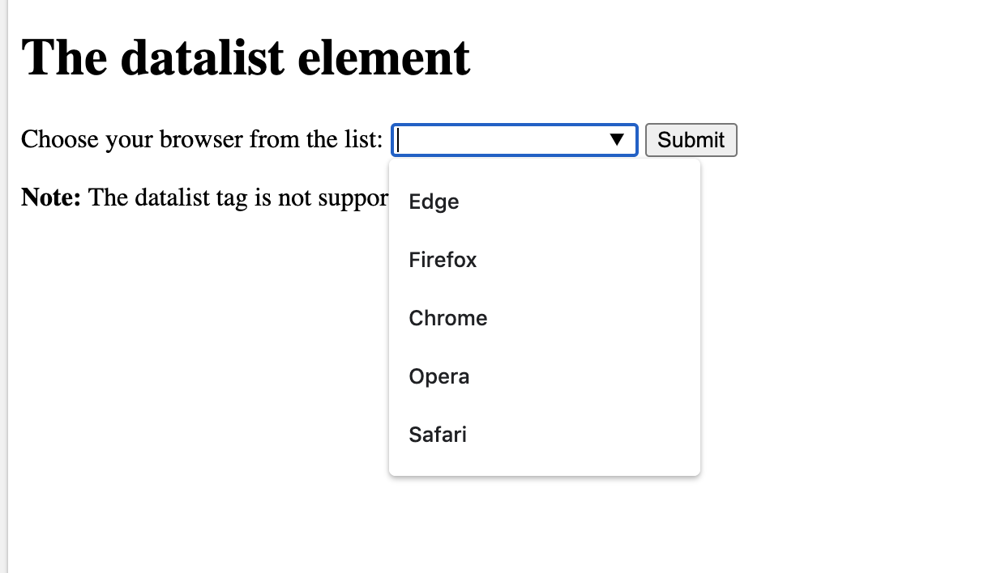
Kết quả

Slide 37
Canvas
Canvas được dùng để vẽ graphics (vẽ đường thẳng, viết chữ) trên trang
=> Tạo ra canvas có chiều dài là 200 và chiều cao là 100

Slide 38
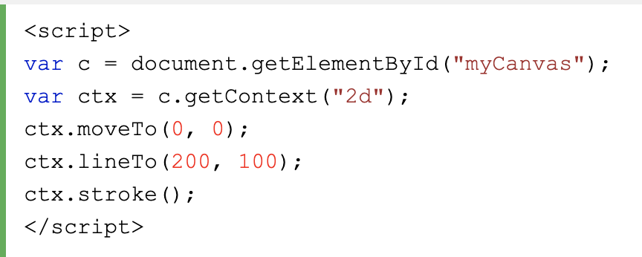
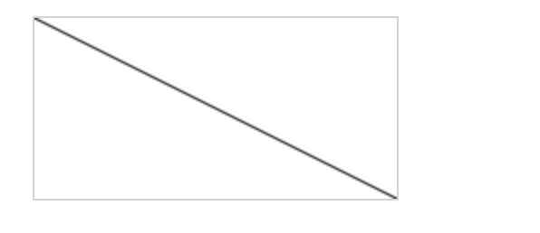
Vẽ đường thẳng

Slide 39
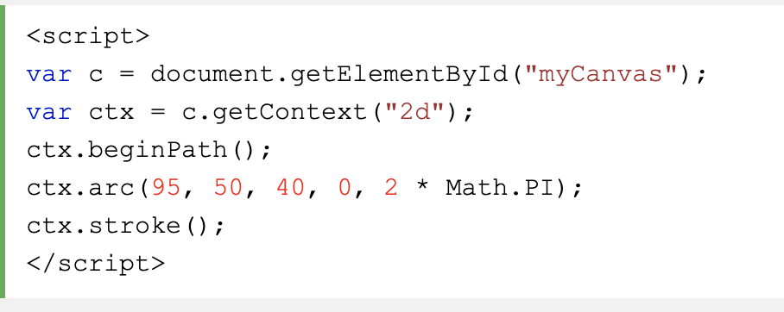
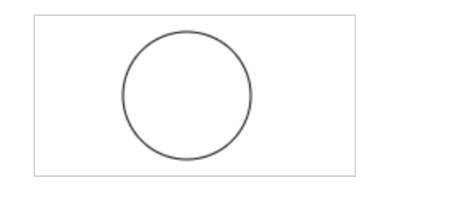
Vẽ đường tròn
1PI = 180 độ.

Slide 40
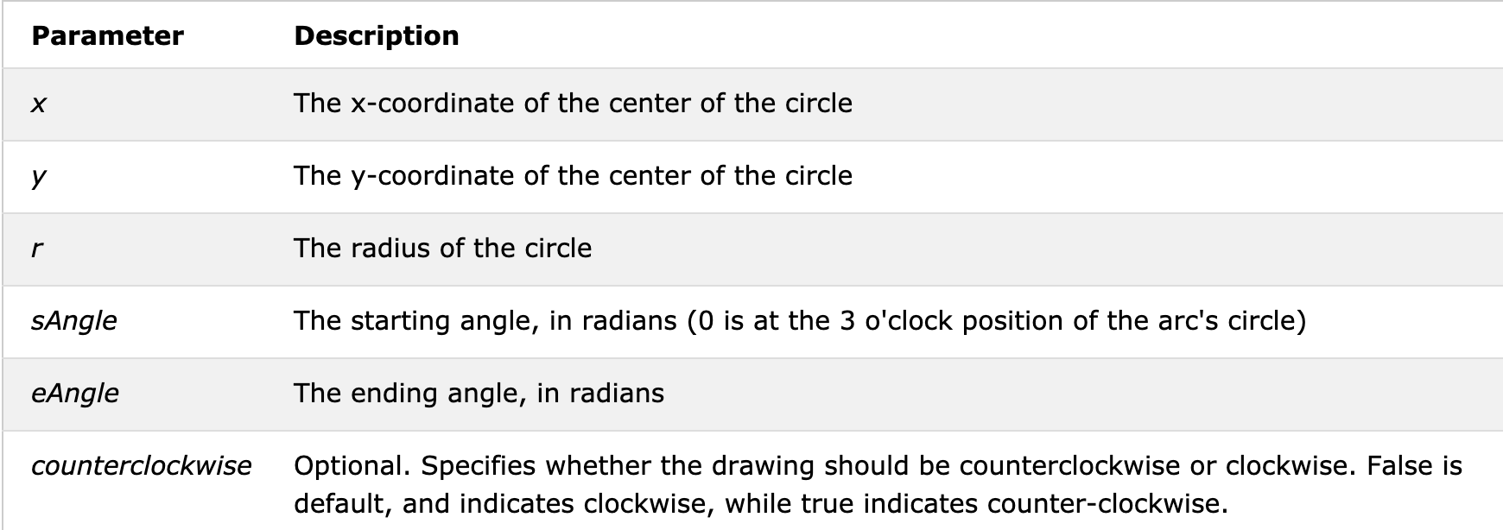
Canvas params

Slide 41
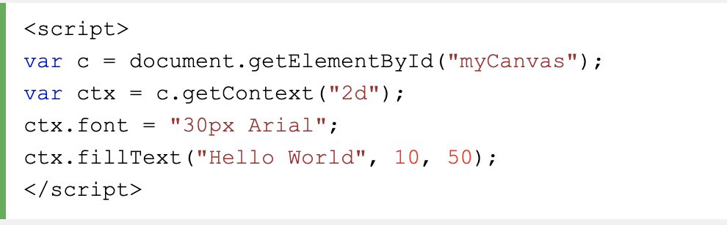
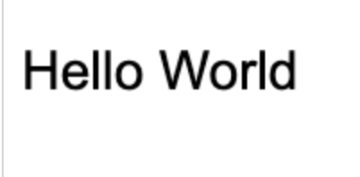
Viết chữ

Slide 42
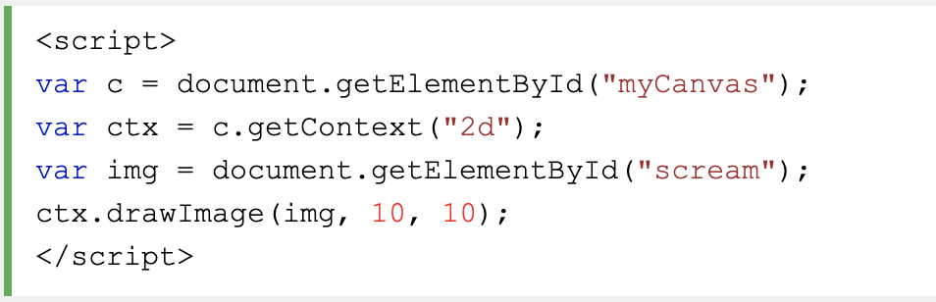
Chèn hình ảnh vào canvas

Slide 43
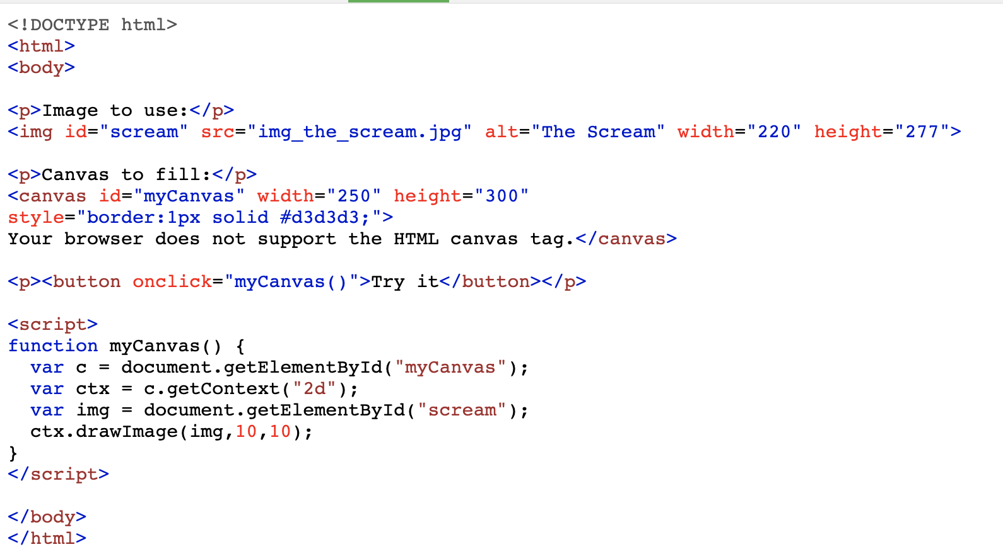

Slide 44
